Slide 1
¡ AYUDAME A CONTAR CUÁNTOS BOLOS DERRIBO!

Slide 2
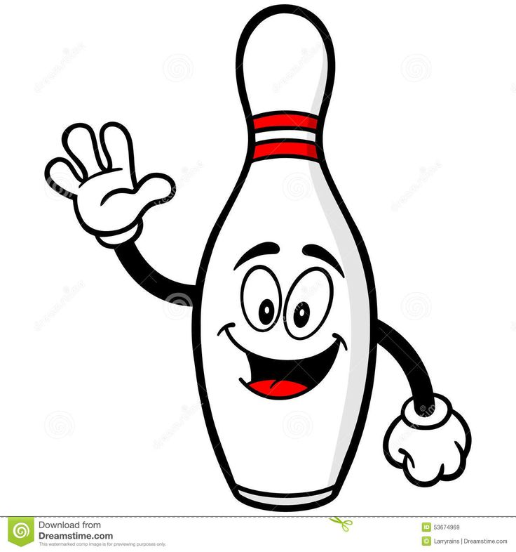

¿Cuántos bolos derribó en total?
4
8
3
Toca la bola para jugar de nuevo

Slide 3
¡ MUY BIEN !
Toca la bola para jugar de nuevo

Slide 5
¿Cuántos bolos derribó en total?
4
8
3
Toca la bola para jugar de nuevo

Slide 6
¡ MUY BIEN !
Toca la bola para jugar de nuevo

Slide 8
¿Cuántos bolos derribó en total?
4
6
3
Toca la bola para jugar de nuevo

Slide 9
¡ MUY BIEN !
Toca la bola para jugar de nuevo

Slide 11
¿Cuántos bolos derribó en total?
6
4
5
Toca la bola para jugar de nuevo

Slide 12
¡ MUY BIEN !
Toca la bola para jugar de nuevo

Slide 14
¿Cuántos bolos derribó en total?
2
8
3
Toca la bola para jugar de nuevo

Slide 15
¡ MUY BIEN !
Toca la bola para jugar de nuevo

Slide 17
¿Cuántos bolos derribó en total?
2
1
3
Toca la bola para jugar de nuevo

Slide 18
¡ MUY BIEN !
Toca la bola para jugar de nuevo

Slide 20
¿Cuántos bolos derribó en total?
7
8
9
Toca la bola para jugar de nuevo

Slide 21
¡ MUY BIEN !
Toca la bola para jugar de nuevo

Slide 23
¿Cuántos bolos derribó en total?
4
8
9
Toca la bola para jugar de nuevo

Slide 24
¡ MUY BIEN !
Toca la bola para jugar de nuevo

Slide 26
¿Cuántos bolos derribó en total?
6
8
7
Toca la bola para jugar de nuevo

Slide 27
¡ MUY BIEN !
Toca la bola para jugar de nuevo

Slide 29
¿Cuántos bolos derribó en total?
10
7
9
Toca la bola para jugar de nuevo

Slide 30
¡ MUY BIEN !
Toca la bola para jugar de nuevo

Slide 31
¡ VUELVE A INTENTARLO !
REGRESAR
REGRESAR
REGRESAR
REGRESAR

